Slide 1

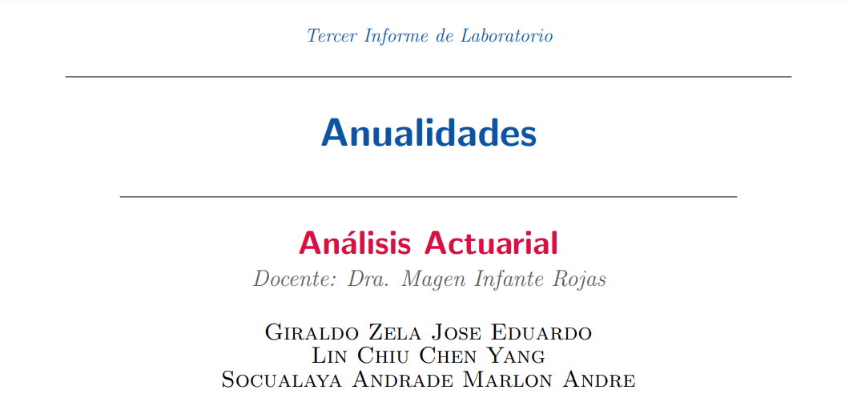

Slide 2
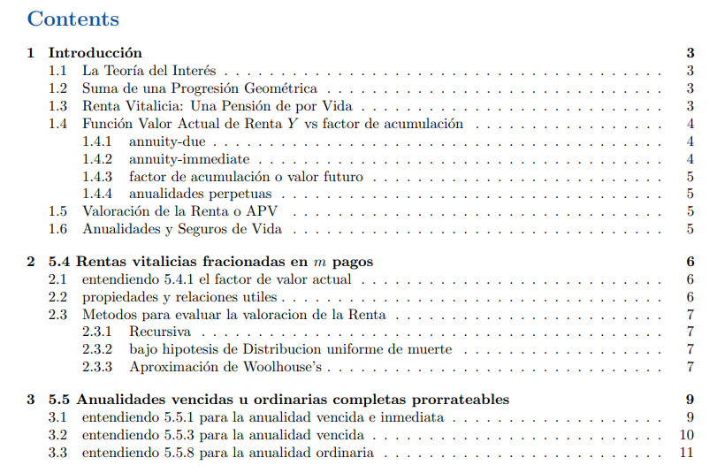

Slide 3
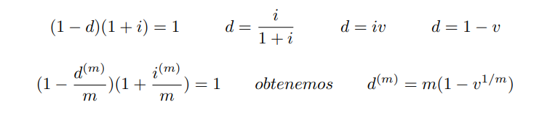

1.1 La Teoría del Interés
A una misma tasa del 20% diferencias entre tasa de interés y descuento.
1(1+i)
$ 1
$ 1.2
1.2(1-d)

Slide 4







A una tasa TEA 20% y m=4
1(1+0.2)
$ 1
$ 1.2

Slide 5

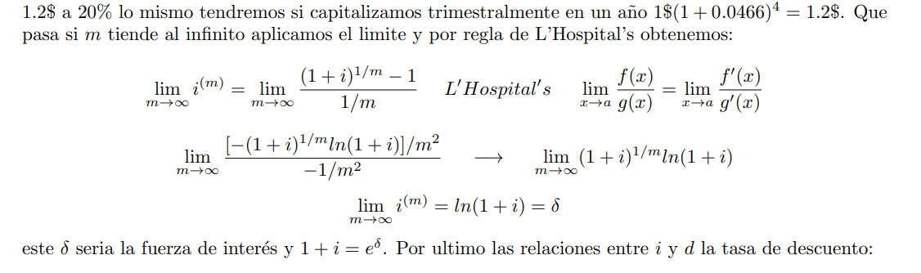

Slide 6
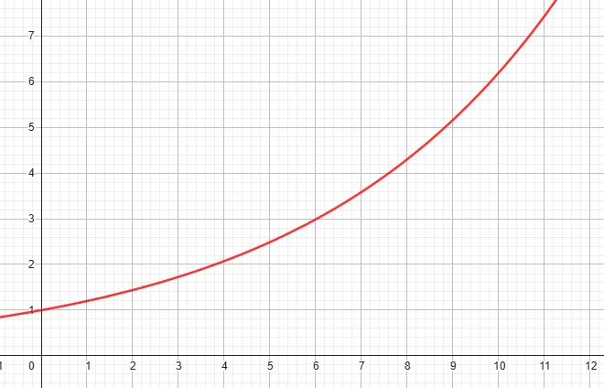








Slide 7









1.2 Suma de una Progresión Geométrica

Slide 8
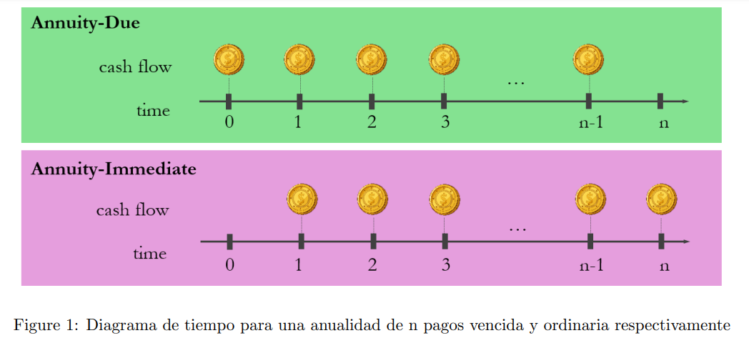
1.3 Renta Vitalicia: Una Pensión de por Vida

Slide 9
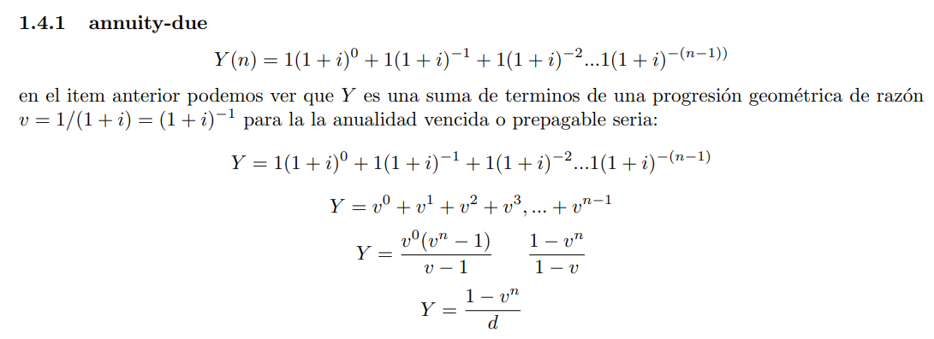
1.4 Función Valor Actual de Renta

Slide 10
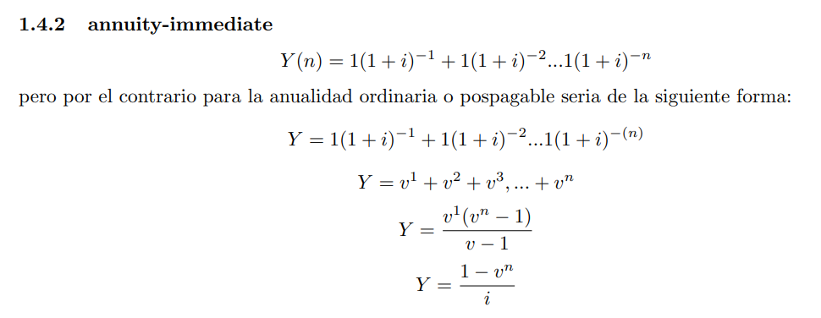
1.4 Función Valor Actual de Renta

Slide 11
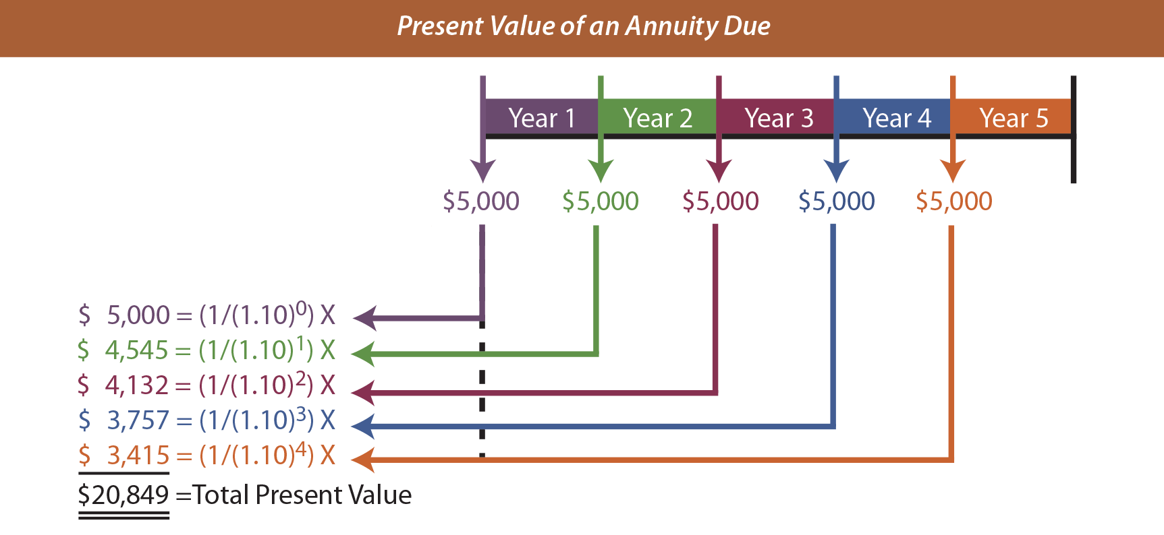
1.5 accumulated value of payments

Slide 12
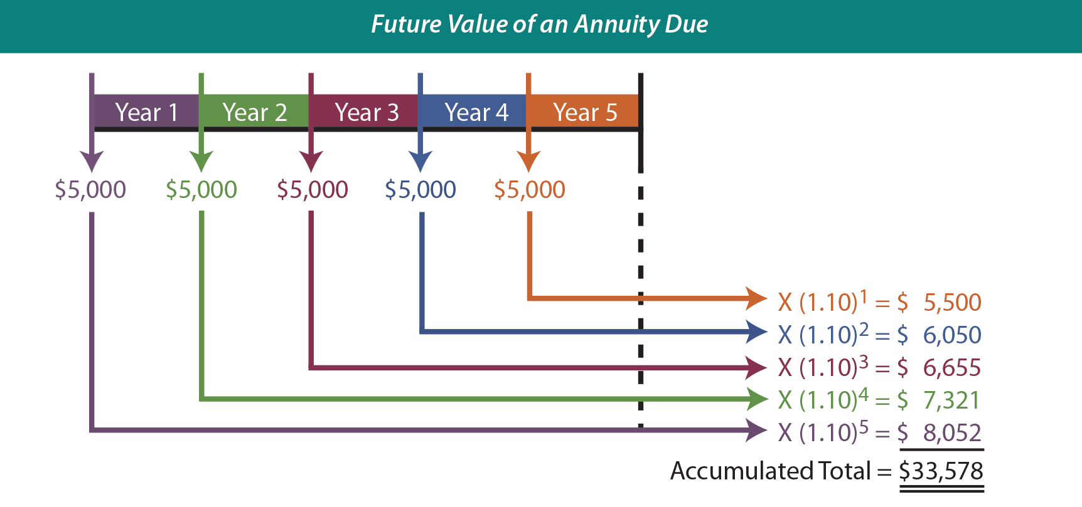
1.5 accumulated value of payments

Slide 13
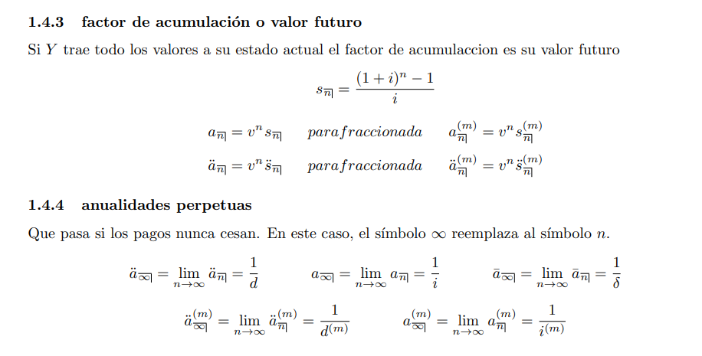
1.5 accumulated value of payments

Slide 14
















1.5 accumulated value of payments

Slide 15
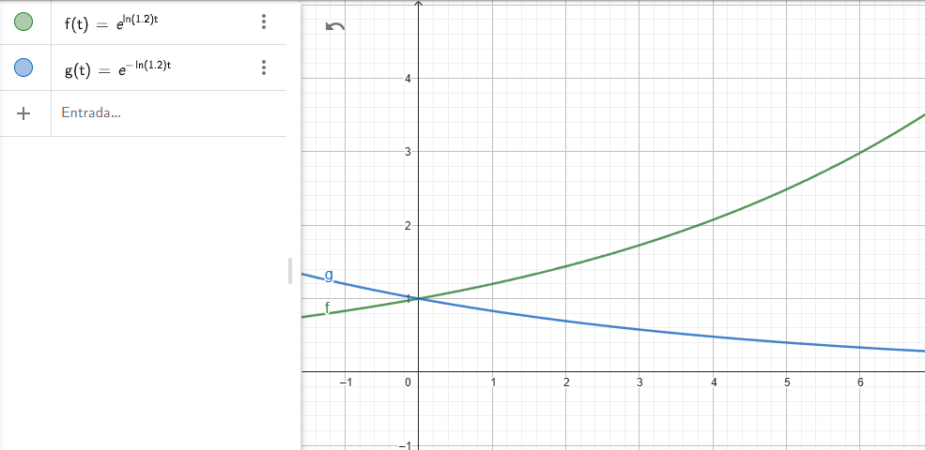
1.5 accumulated value of payments

Slide 16
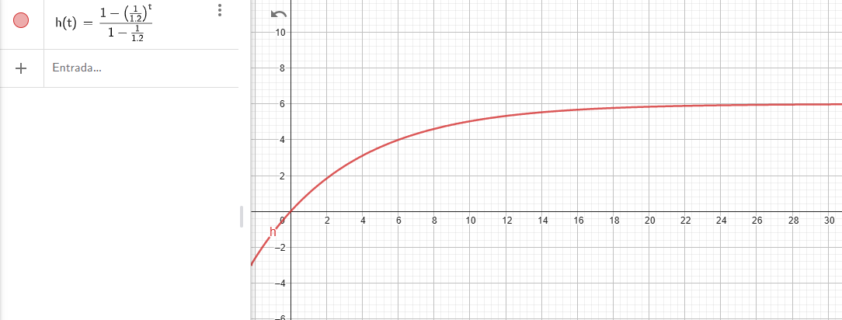


1.5 accumulated value of payments

Slide 17

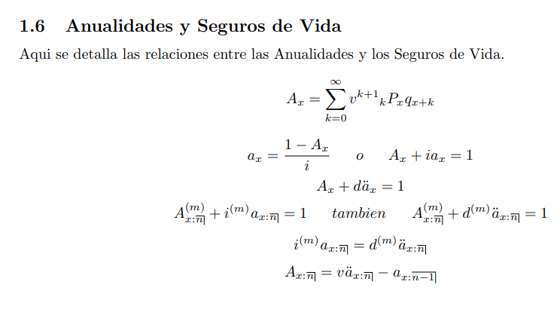
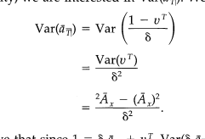

1.6 anualidades y seguros de vida

Slide 18
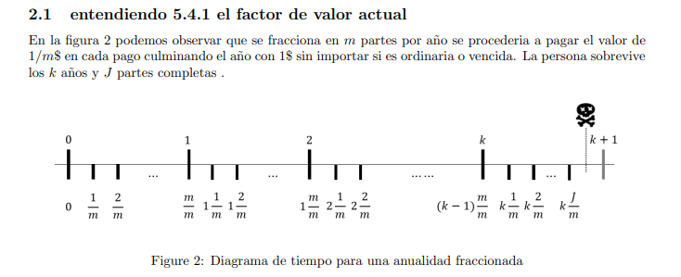
2.1 Rentas vitalicias fraccionadas en m pagos

Slide 19
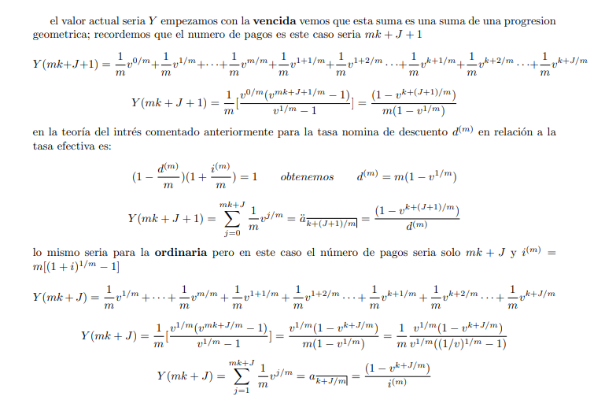
2.1 Rentas vitalicias fraccionadas en m pagos

Slide 20
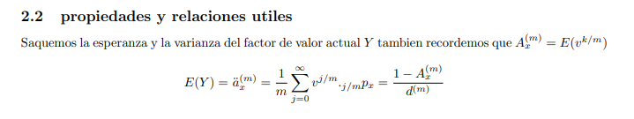
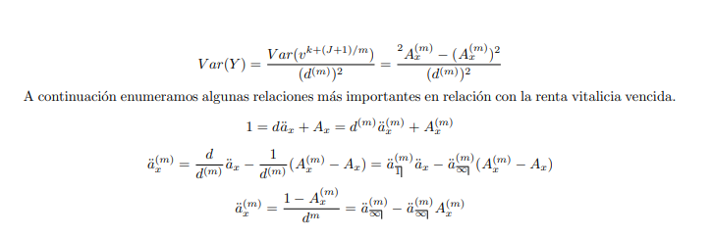
2.1 Rentas vitalicias fraccionadas en m pagos

Slide 21
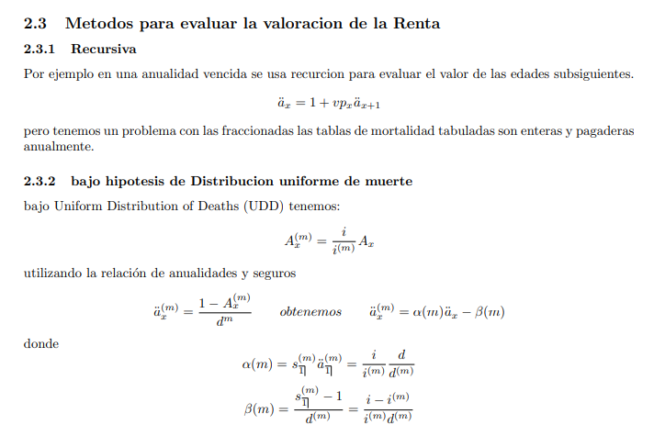

Slide 22
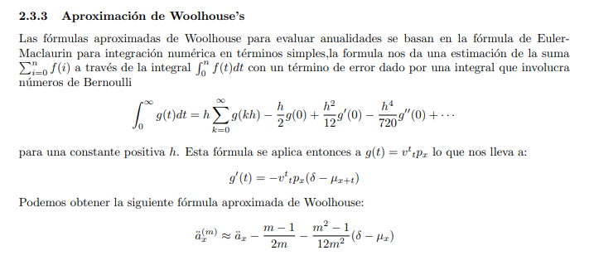

Slide 23
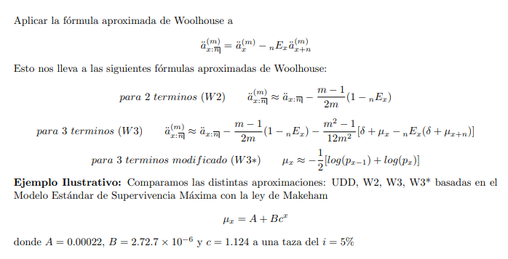

Slide 24
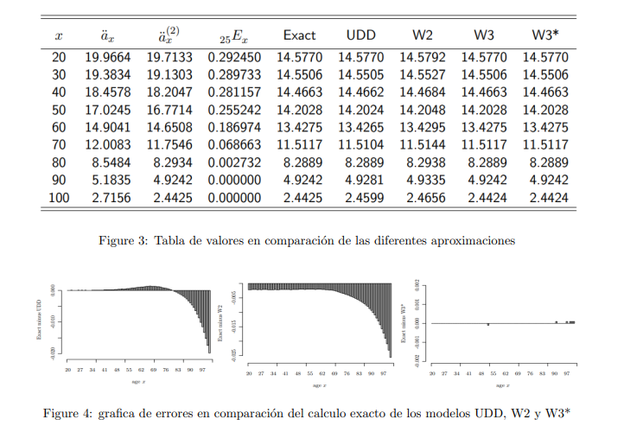

Slide 25
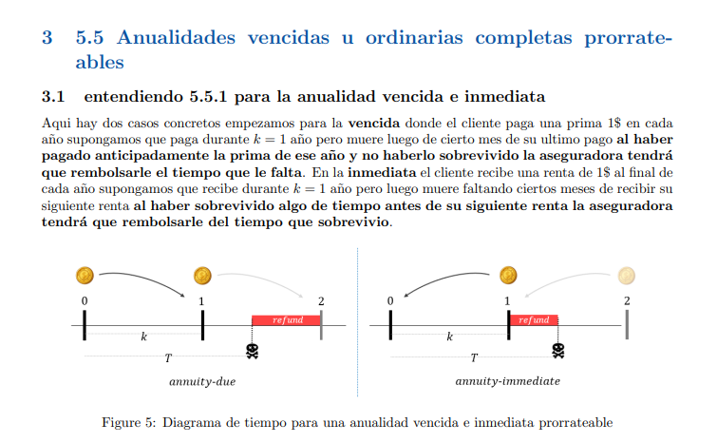

Slide 26
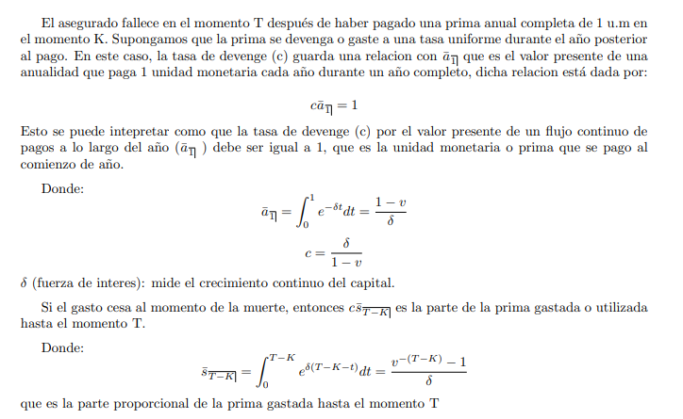

Slide 27
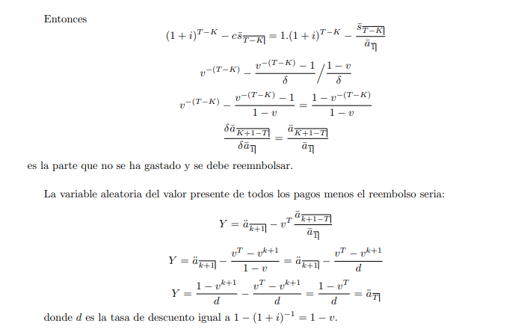
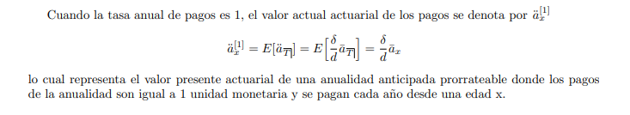

Slide 28
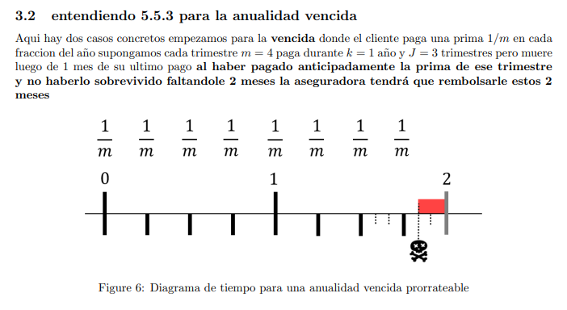

Slide 29
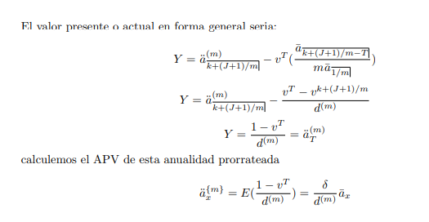

Slide 30
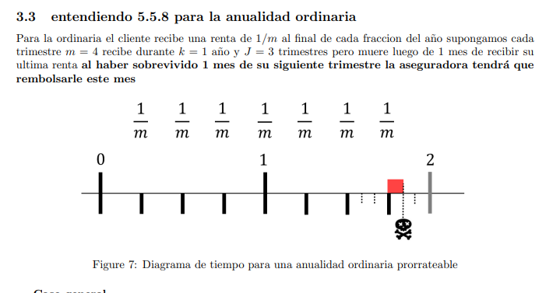

Slide 31
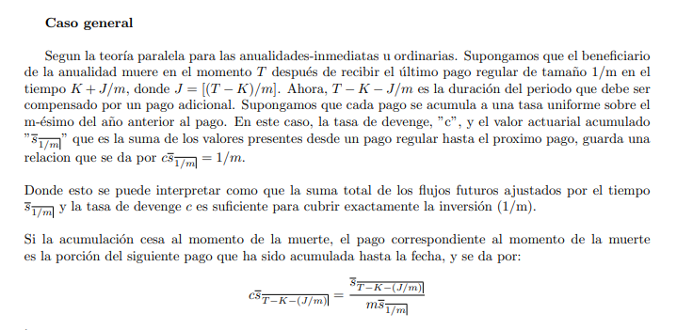

Slide 32
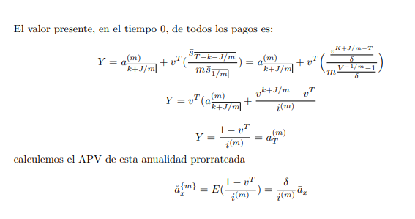

Slide 33
